Slide 1
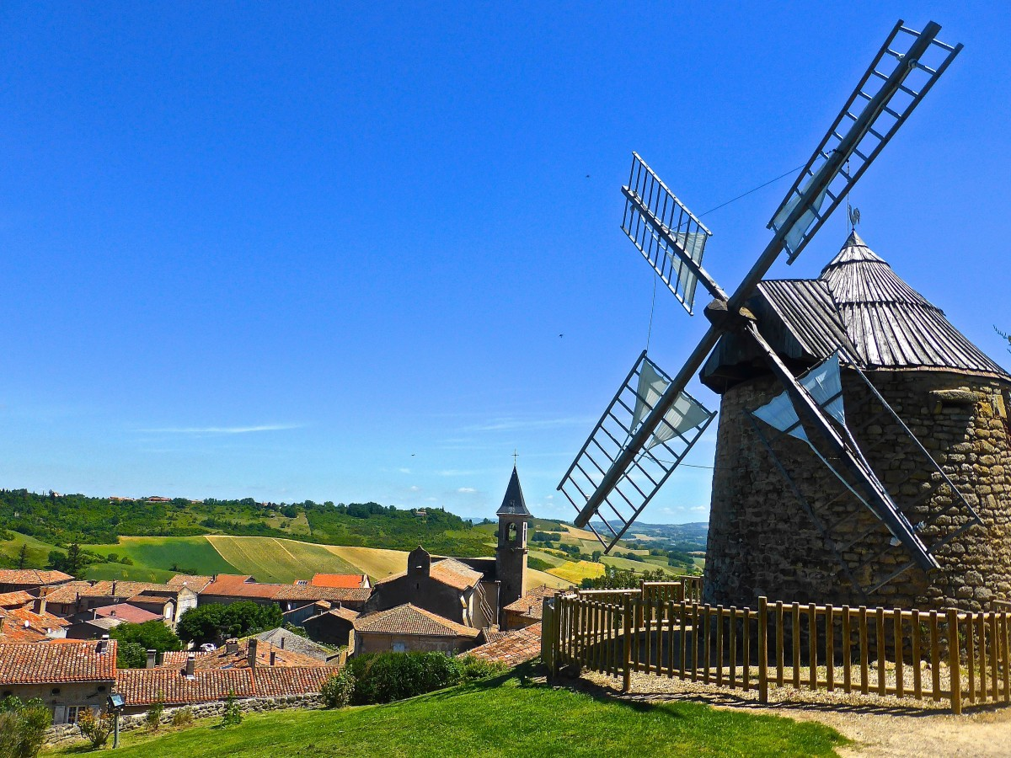
Moinho de Vento
Vitor Q. Silva – 1. C. Biológicas
Trabalho de EACBAS
Professor Benedito José Santos

Slide 2
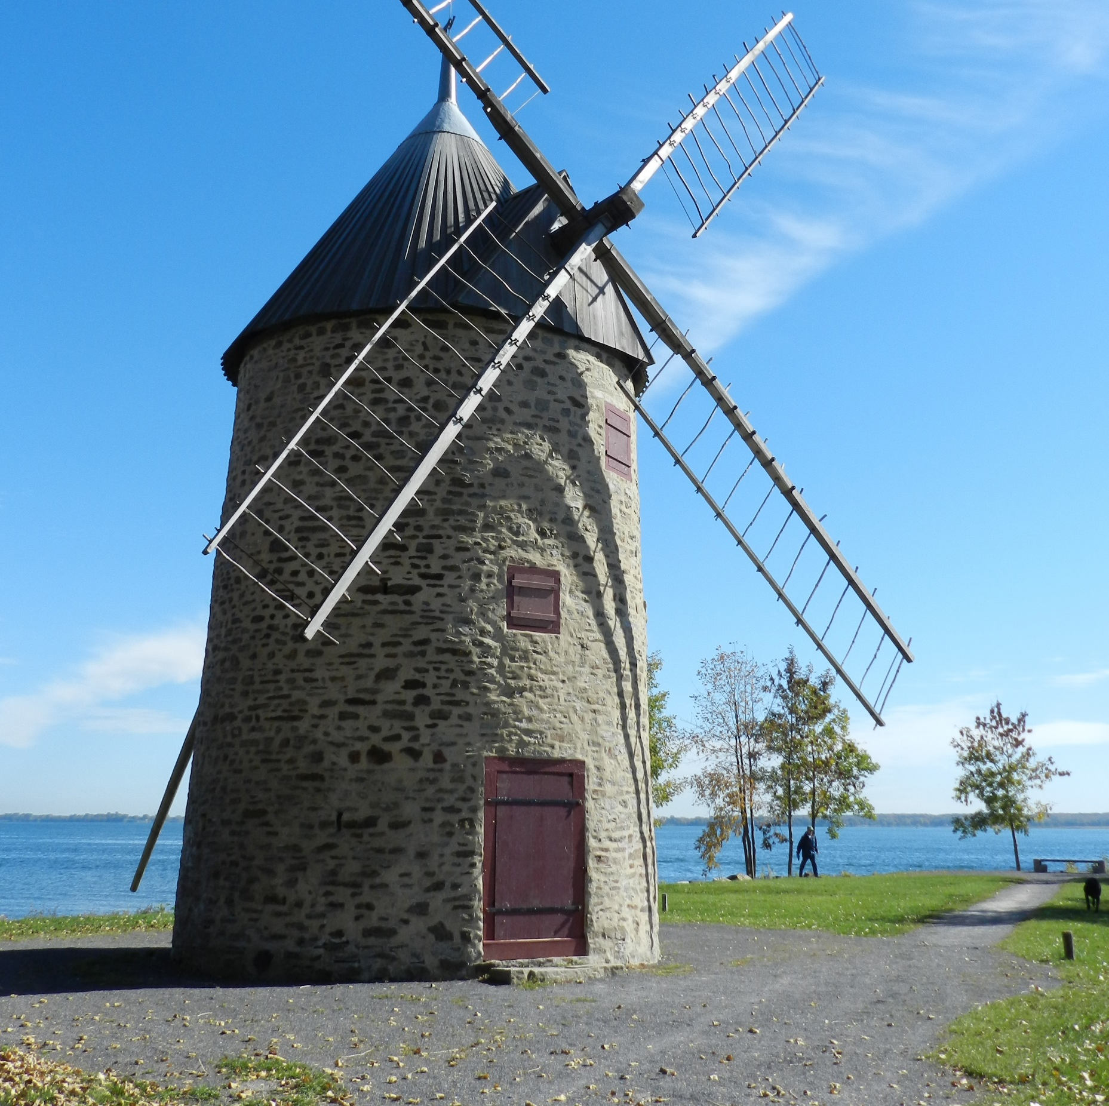
Moinho de Vento
Na moagem de cereais, a energia que chega à base do moinho é utilizada para fazer rodar uma mó, que é uma pedra maciça esculpida em forma de anel cilíndrico achatado.

Slide 3
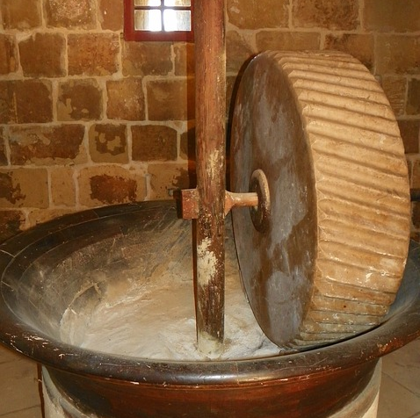
A moagem do cereal é feita depositando o grão na folga existente na mó principal:
A rotação fricciona os grãos esmagando-os repetidamente até que se transformem em farinha, sendo assim, transferidos para o olho do moinho.

Slide 4
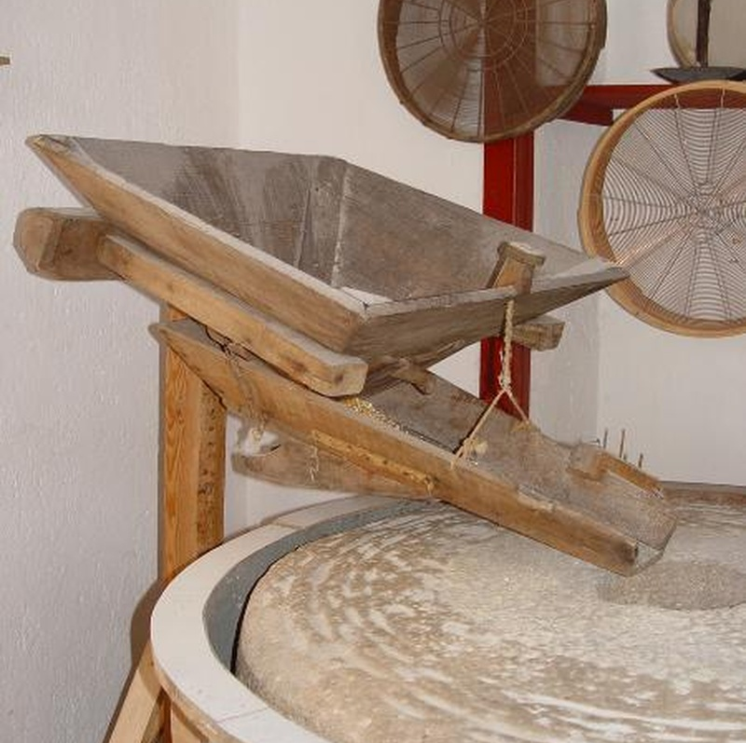
O cereal em grão é depositado numa caixa com fundo em cone ou pirâmide invertida, denominada tegão, à qual se liga uma calha ou quelha que conduz o grão para o olho do moinho e o deposita na folga de uma segunda mó.

Slide 5
Referências:
https://www.spf.pt/magazines/GFIS/110/article/875/pdf
https://pxhere.com/pt/photo/676209
https://pxhere.com/pt/photo/598794
http://www.patrimoniocultural.gov.pt/en/patrimonio/patrimonio-imovel/pesquisa-do-patrimonio/classificado-ou-em-vias-de-classificacao/geral/view/14475466
https://pixabay.com/pt/photos/farinha-moinho-m%c3%b3-pedra-1328897/

